Slide 1

الخامسة

Slide 2






تعيين تلميذ(ة) للإجابة
توجيهات و شرح التعليمات
عرض فيديو
المرور بين الصفوف للمساعدة و تصحيح الإنجازات
عمل في ثنائيات
نهاية الشريط، المرور إلى الشريحة الموالية.

Slide 3

تنظيم حصص الأسبوع الأول
اليوم 4 -
اليوم1 -
نشاط اعتيادي
ورشة الكتابة: إملاء
ورشة الكتابة : إنتاج كتابي – الحصة1
نشاط اعتيادي
المعجم
الاستماع.
اليوم 5 -
نشاط اعتيادي
قراءة : ما بعد القراءة : تقويم المقروء
ورشة الكتابة : إنتاج كتابي الحصة 2
نشاط اعتيادي
قراءة : ما قبل القراءة: التوقع والتحقق
قراءة : أثناء القراءة – الفهم
اليوم 6 -
اليوم 3 -
نشاط اعتيادي
مراجعة توليف (شكل وفهم)
القراءة الاثرائية : الحصة 1
1نشاط اعتيادي
قراءة : أثناء القراءة
ورشة الكتابة: الصرف والتحويل .
Révision
Lecture offerte

Slide 4






هيكلة حصة اليوم
- 01 انشطة اعتيادية
طلاقة
- 02 ورشة القراءة – الحصة 1
حي بن يقظان (1) - توقع و تحقق
- 03ورشة القراءة – الحصة 2
حي بن يقظان (1) – الخطاطة الذهنية (1)

Slide 5

عند نهاية الحصة
على الأقل 80% من المتعلمين سيكونون قادرين على:
قراءة فقرة دون شكل باسترسال؛
توقع مضمون نص مقروء و التحقق من التوقعات؛
إعداد خطاطة ذهنية لنص مقروء.

Slide 6

افتتاح الحصة
افتتاح الحصة
ترحيب
نشاط اعتيادي : الطلاقة

Slide 7

مرحبا بكم ، سنبدأ حصة اللغة العربية.
اختــتام الحــصة
ورشة القراءة 2
ورشة القراءة 1
افتتاح الحصة

Slide 8


ضعوا اللوحة على الطاولة ، الكراسة والدفتر والمقلمة في القمطر.
اختــتام الحــصة
ورشة القراءة 2
ورشة القراءة 1
افتتاح الحصة

Slide 9

سنواصل تحدي الطلاقة. سأسحب 4 بطاقات تحمل أسماء 4 متعلمين. سأنادي على المتعلم الأول ليقرأ النص بطلاقة.
اختــتام الحــصة
ورشة القراءة 2
ورشة القراءة 1
افتتاح الحصة
تَحَدّي ٱلطَّلاقَةِ

Slide 10
سحب بطاقتين من علبة فئة D و بطاقتين من علبة الفئة C و يقرأ صاحب كل بطاقة تباعا
اختــتام الحــصة
ورشة القراءة 2
ورشة القراءة 1
افتتاح الحصة
العواصف الرملية من التحديات الطبيعية التي تواجه الإنسان في المناطق الصحراوية وشبه الصحراوية. تهب هذه العواصف عندما تشتد الرياح فترفع كميات كبيرة من الرمال والغبار في الهواء، فتضعف الرؤية ويصعب التنقل والعمل. كما تسبب هذه العواصف مشاكل صحية مثل صعوبة التنفس، وقد تؤدي إلى إتلاف المزروعات وتعطيل المواصلات. يضطر الناس إلى البقاء في منازلهم وإغلاق النوافذ والأبواب جيدا حتى تمر العاصفة بسلام. وللتكيف مع هذا التحدي، يقوم الإنسان بزراعة الأشجار للحد من زحف الرمال وتقليل الأضرار.

Slide 11
أنادي على التلميذ الأول: .................................. .
اختــتام الحــصة
ورشة القراءة 2
ورشة القراءة 1
افتتاح الحصة
العواصف الرملية من التحديات الطبيعية التي تواجه الإنسان في المناطق الصحراوية وشبه الصحراوية. تهب هذه العواصف عندما تشتد الرياح فترفع كميات كبيرة من الرمال والغبار في الهواء، فتضعف الرؤية ويصعب التنقل والعمل. كما تسبب هذه العواصف مشاكل صحية مثل صعوبة التنفس، وقد تؤدي إلى إتلاف المزروعات وتعطيل المواصلات. يضطر الناس إلى البقاء في منازلهم وإغلاق النوافذ والأبواب جيدا حتى تمر العاصفة بسلام. وللتكيف مع هذا التحدي، يقوم الإنسان بزراعة الأشجار للحد من زحف الرمال وتقليل الأضرار.

Slide 12
الفائزون بنجمة الطلاقة هم ...........................................................................
اختــتام الحــصة
ورشة القراءة 2
ورشة القراءة 1
افتتاح الحصة
تَحَدّي ٱلطَّلاقَةِ

Slide 13
ورشة القراءة – الحصة 1
ورشة القراءة – الحصة 1
حي بن يقظان (1) - توقع و تحقق.

Slide 14
سنقرأ نصا بعنوان حي بن يقظان. هل يستطيع الإنسان العيش بمفرده؟ لماذا؟
اختــتام الحــصة
ورشة القراءة 2
ورشة القراءة 1
افتتاح الحصة
حَــــــــــــيُّ بْنُ يَقْظــــــــــــــــــانَ

Slide 15
قبل قراءة النص سنتعرف على مفردات تفيدنا في فهم النص. سأقرأ أولاً. من يقرأ مثلي؟
اختــتام الحــصة
ورشة القراءة 2
ورشة القراءة 1
افتتاح الحصة
اَلذَّوْدُ
اَلْعَراءُ
اَلْأَعْزَلُ
اَلْقَرُّ
خَمّنَ

Slide 16
الآن، سنربط كل كلمة بالتعريف المناسب لها . خمن؟ القر؟ الأعزل؟ العراء؟ الذود؟
اختــتام الحــصة
ورشة القراءة 2
ورشة القراءة 1
افتتاح الحصة
اَلشَّخْصُ ٱلَّذي لا يَحْمِلُ وَسيلَةً لِلدِّفاعِ عَنْ نَفْسِهِ.
خَمّنَ
قَدَّرَ ٱلشَّيْءَ مَعْرِفَةٍ دَقيقَةٍ، أَيْ تَوَقَّعَ وَظَنَّ.
اَلْقَرُّ
اَلْمَكانُ أوِ ٱلفَضاءُ ٱلمَكْشوفُ ٱلَّذي لا سَقْفَ لَهُ.
اَلْأَعْزَلُ
اَلدِّفاعُ عَنِ ٱلشَّيْءِ وَحِمايَتُهُ وَمَنْعُ ٱلاعْتِداءِ عَلَيْهِ.
اَلْعَراءُ
اَلْبَرْدُ ﭐلشَّديدُ وَٱلصَّقيعُ.
اَلذَّوْدُ

Slide 17
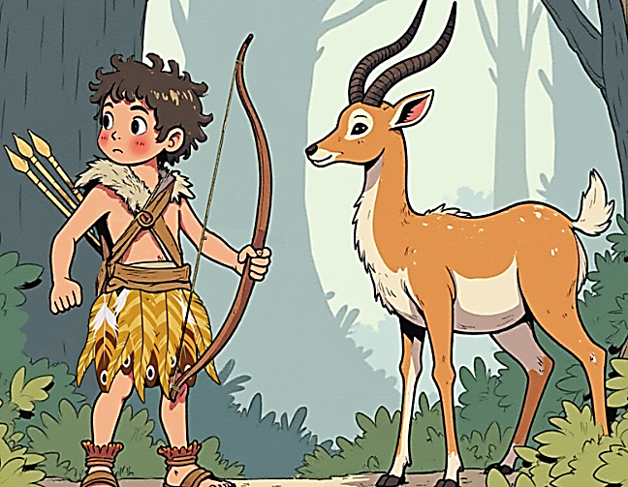
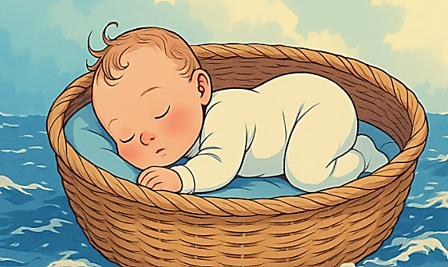
لاحظوا عنوان النص و المشاهد. لتتوقعوا مضمون النص.
اختــتام الحــصة
ورشة القراءة 2
ورشة القراءة 1
افتتاح الحصة
حَــــــــــــيُّ بْنُ يَقْظــــــــــــــــــانَ

Slide 18
سأسجل بعض أجابتكم و توقعاتكم على السبورة لكي نتحقق منها بعد قراءة النص.
اختــتام الحــصة
ورشة القراءة 2
ورشة القراءة 1
افتتاح الحصة
حَــــــــــــيُّ بْنُ يَقْظــــــــــــــــــانَ

Slide 19
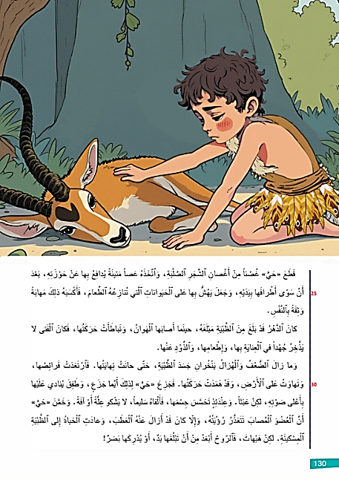
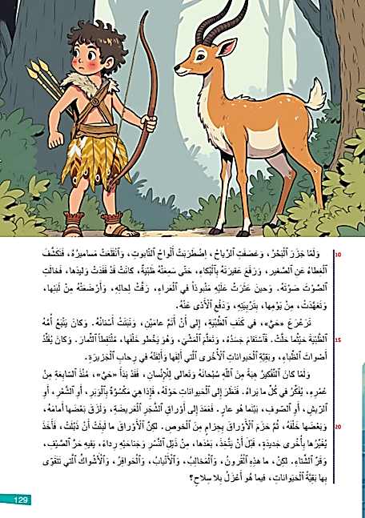
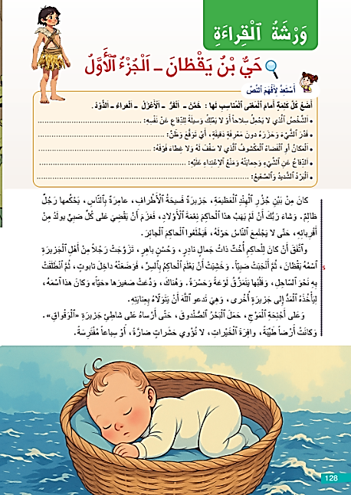
خدوا كراساتكم . ستقرؤون النص قراءة صامتة لتحققوا من توقعاتكم.
اختــتام الحــصة
ورشة القراءة 2
ورشة القراءة 1
افتتاح الحصة

Slide 20
من توقع ما جاء في النص؟ أين قرأت ذلك في النص؟
اختــتام الحــصة
ورشة القراءة 2
ورشة القراءة 1
افتتاح الحصة

Slide 21
انتبهوا سنتعرف معا على محتوى النص. من يقرأ السؤال؟ من منكم يجيب؟
اختــتام الحــصة
ورشة القراءة 2
ورشة القراءة 1
افتتاح الحصة
ما ﭐسْمُ بَطَلِ ﭐلْحِكايَةِ؟

Slide 22
من يقرأ السؤال الثاني ؟ من منكم يجيب؟
اختــتام الحــصة
ورشة القراءة 2
ورشة القراءة 1
افتتاح الحصة
2. ماذا حَدَثَ لِحَيٍّ بْنُ يَقْظانَ عِنْدَما كانَ صَبِيّاً صَغيراً؟

Slide 23
سأقرأ النص ؛ تابعوا معي ؛ سطروا على مفردات المعجم التي تعلمناها عندما نصل إليها : خمن/ القر/ الأعزل/ العراء / الذود
اختــتام الحــصة
ورشة القراءة 2
ورشة القراءة 1
افتتاح الحصة

Slide 24
ورشة القراءة – الحصة 2
ورشة القراءة – الحصة 2
حي بن يقظان (1) - الخطاطة الذهنية (1).

Slide 25
الان سيقرأ كل واحد منكم فقرة مع احترام قواعد القراءة السليمة. الآخرون يتتبعون. من يقرأ؟
اختــتام الحــصة
ورشة القراءة 2
ورشة القراءة 1
افتتاح الحصة

Slide 26
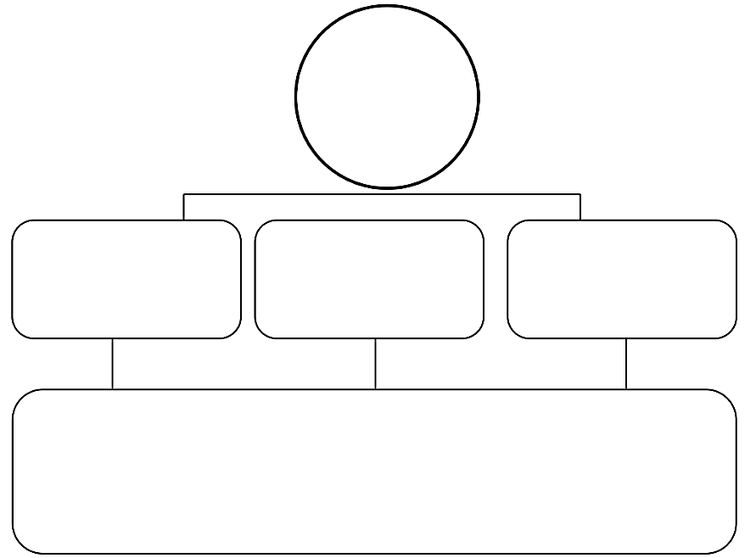
سوف نتعلم خلال هذه الحصة إعداد خطاطة ذهنية لنص مقروء.
اختــتام الحــصة
ورشة القراءة 2
ورشة القراءة 1
افتتاح الحصة
اَلْخُطاطَةُ ﭐلذِّهْنِيَّةُ

Slide 27
سنقوم معا بإعداد خطاطة ذهنية لنص "حي بن يقظان"
اختــتام الحــصة
ورشة القراءة 2
ورشة القراءة 1
افتتاح الحصة

Slide 28
سأرسم الخطاطة على السبورة. ما موضوع النص؟ هل أنتم متفقون؟ أكتبه أعلى الخطاطة.
اختــتام الحــصة
ورشة القراءة 2
ورشة القراءة 1
افتتاح الحصة
مَوْضوعُ ﭐلنَّصِّ

Slide 29
ثم أبحث عن الأفكار الأساسية للنص. ما الأفكار الأساسية للنص؟ سأدونها وسط الخطاطة.
اختــتام الحــصة
ورشة القراءة 2
ورشة القراءة 1
افتتاح الحصة
حِكايَةُ حَيِّ بْنِ يَقْظانَ
اَلْفِكْرَةُ 3
اَلْفِكْرَةُ 2
اَلْفِكْرَةُ 1

Slide 30
من يقرأ؟ في الأخير أكتب تلخيصا للنص وأدونه أسفل الخطاطة. من يقترح تلخيصا؟
اختــتام الحــصة
ورشة القراءة 2
ورشة القراءة 1
افتتاح الحصة
حِكايَةُ حَيِّ بْنِ يَقْظانَ
تَعَلُّمُ حَيٍّ وَﭐكْتِشافُهُ لِلطَّبيعَةِ وَمُحاوَلَتُهُ فَهْمَ ﭐلْحَياةِ.
عنايَةُ ﭐلظَّبْيَةِ بِحَيٍّ وَتَرْبِيَتُهُ حَتّى كَبِرَ.
وِلادَةُ حَيٍّ وَوُصولُهُ إِلَى ﭐلْجَزيرَةِ في صُنْدوقٍ فَوْقَ ﭐلْماءِ

Slide 31
من يقرأ؟
اختــتام الحــصة
ورشة القراءة 2
ورشة القراءة 1
افتتاح الحصة
حِكايَةُ حَيِّ بْنِ يَقْظانَ
تَعَلُّمُ حَيٍّ وَﭐكْتِشافُهُ لِلطَّبيعَةِ وَمُحاوَلَتُهُ فَهْمَ ﭐلْحَياةِ.
عنايَةُ ﭐلظَّبْيَةِ بِحَيٍّ وَتَرْبِيَتُهُ حَتّى كَبِرَ.
وِلادَةُ حَيٍّ وَوُصولُهُ إِلَى ﭐلْجَزيرَةِ في صُنْدوقٍ فَوْقَ ﭐلْماءِ
وُلِدَ حَيٌّ وَوُضِعَ في صُنْدوقٍ فَوْقَ ﭐلْماءِ حَتّى وَصَلَ إِلى جَزيرَةٍ، فَعَثَرَتْ عَلَيْهِ ظَبْيَةٌ فَرَبَّتْهُ وَﭐعْتَنَتْ بِهِ. وَكَبِرَ حَيٌّ في ﭐلطَّبيعَةِ، وَتَعَلَّمَ مِنْها، وَبَدَأَ يَتَساءَلُ عَنْ أَسْرارِ ﭐلْحَياةِ.

Slide 32


ما خطوات إعداد خطاطة ذهنية لنص مقروء؟
اختـتام الحــصة
ورشة القراءة 2
ورشة القراءة 1
نشاط اعتيادي
اَلْخُطاطَةُ ﭐلذِّهْنِيَّةُ

Slide 33
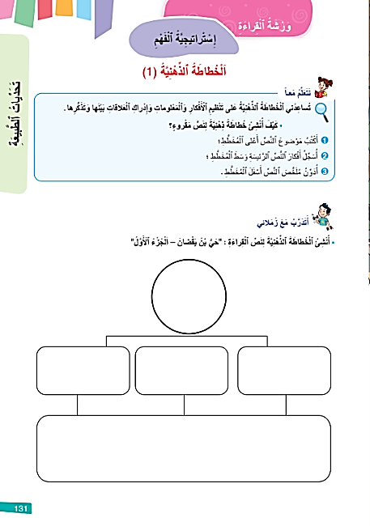
خذوا كراساتكم – الصفحة 73 من يقرأ خطوات إنشاء خطاطة ذهنية لنص مقروء؟
اختــتام الحــصة
ورشة القراءة 2
ورشة القراءة 1
افتتاح الحصة

Slide 34
دونوا عناصر الخطاطة على كراساتكم.
اختــتام الحــصة
ورشة القراءة 2
ورشة القراءة 1
افتتاح الحصة
حِكايَةُ حَيِّ بْنِ يَقْظانَ
تَعَلُّمُ حَيٍّ وَﭐكْتِشافُهُ لِلطَّبيعَةِ وَمُحاوَلَتُهُ فَهْمَ ﭐلْحَياةِ.
عنايَةُ ﭐلظَّبْيَةِ بِحَيٍّ وَتَرْبِيَتُهُ حَتّى كَبِرَ.
وِلادَةُ حَيٍّ وَوُصولُهُ إِلَى ﭐلْجَزيرَةِ في صُنْدوقٍ فَوْقَ ﭐلْماءِ
وُلِدَ حَيٌّ وَوُضِعَ في صُنْدوقٍ فَوْقَ ﭐلْماءِ حَتّى وَصَلَ إِلى جَزيرَةٍ، فَعَثَرَتْ عَلَيْهِ ظَبْيَةٌ فَرَبَّتْهُ وَﭐعْتَنَتْ بِهِ. وَكَبِرَ حَيٌّ في ﭐلطَّبيعَةِ، وَتَعَلَّمَ مِنْها، وَبَدَأَ يَتَساءَلُ عَنْ أَسْرارِ ﭐلْحَياةِ.

Slide 35
اختتام الحصة
اختتام الحصة
ماذا تعلمتم اليوم؟
واجباتكم المنزلية.

Slide 36
اختــتام الحــصة
ورشة القراءة -2-
ورشة القراءة -1-
افتتاح الحصة
من يذكرنا بخطوات إنشاء خطاطة ذهنية لنص مقروء؟

Slide 37

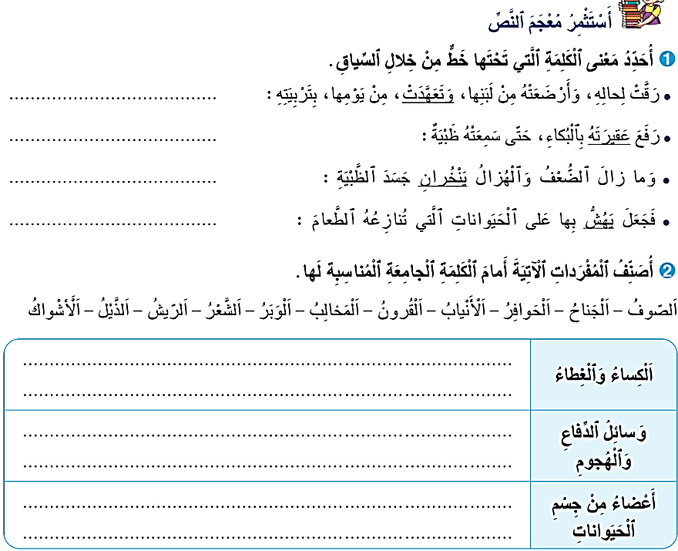
سجلوا الواجب المنزلي – أنشطة المعجم
اختــتام الحــصة
ورشة الكتابة
ورشة القراءة
افتتاح الحصة
الصفحة 132

Slide 38
الفائزون بنجمة السلوك الجيد هم : ............................................
اختــتام الحــصة
ورشة القراءة 2
ورشة القراءة 1
افتتاح الحصة

Slide 39

إلى اللقاء في الحصة المقبلة
اختــتام الحــصة
ورشة القراءة 2
ورشة القراءة 1
افتتاح الحصة

Slide 40

بناء على إنجازات المتعلمين خلال الممارسة المستقلة
ما تقديرك لنسبة التحكم في هدف الدرس؟
تسجل النسبة على صفحة اليوم من مذكرة الأستاذ.

